Slide 1

Machine Learning

Slide 2



“BOOM” da IA
Inteligência
Artificial
Machine Learning
Deep Learning

Slide 3
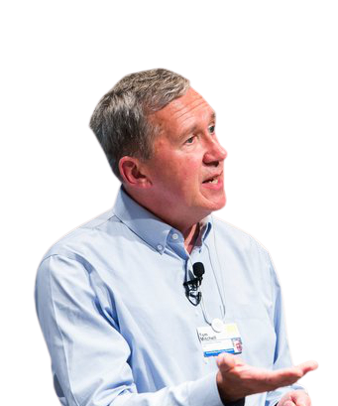
Machine Learning
“Pode-se dizer que um programa de computador aprende a partir de uma experiência E com respeito a uma classe de tarefas T e com medida de desempenho P, se seu desempenho P na tarefa T melhora com a experiência E.”
(Mitchell, 1997)

Slide 4



OS PRINCIPAIS TIPOS DE ML
Aprendizado Supervisionado
Aprendizado
Não-Supervisionado
Aprendizado por Reforço

Slide 5
Machine Learning SUPERVISIONADO

Slide 6



Machine Learning SUPERVISIONADO
X1, X2
features
Dados
label
Construção do Modelo
Y
f(X1, X2)=Y
X1, X2
label
features
Predizer
Y
Novos
Dados
Use o modelo

Slide 7



Diferenças entre
CLASSIFICAÇÃO E REGRESSÃO
REGRESSÃO
CLASSIFICAÇÃO

Slide 8
Machine Learning SUPERVISIONADO
UM MODELO PARA AJUSTAR
UMA MÉTRICA PARA OTIMIZAR
UM MÉTODO PARA VALIDAR
UM MÉTODO PARA VALIDAR

Slide 9
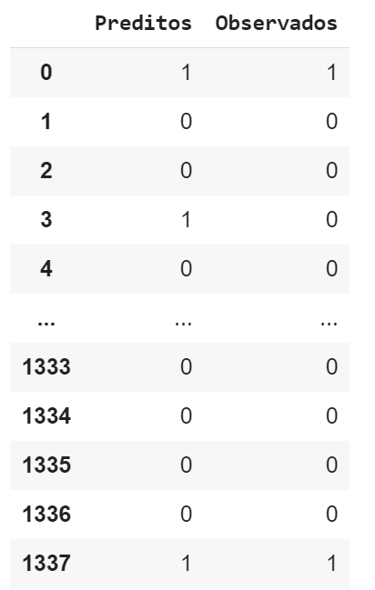
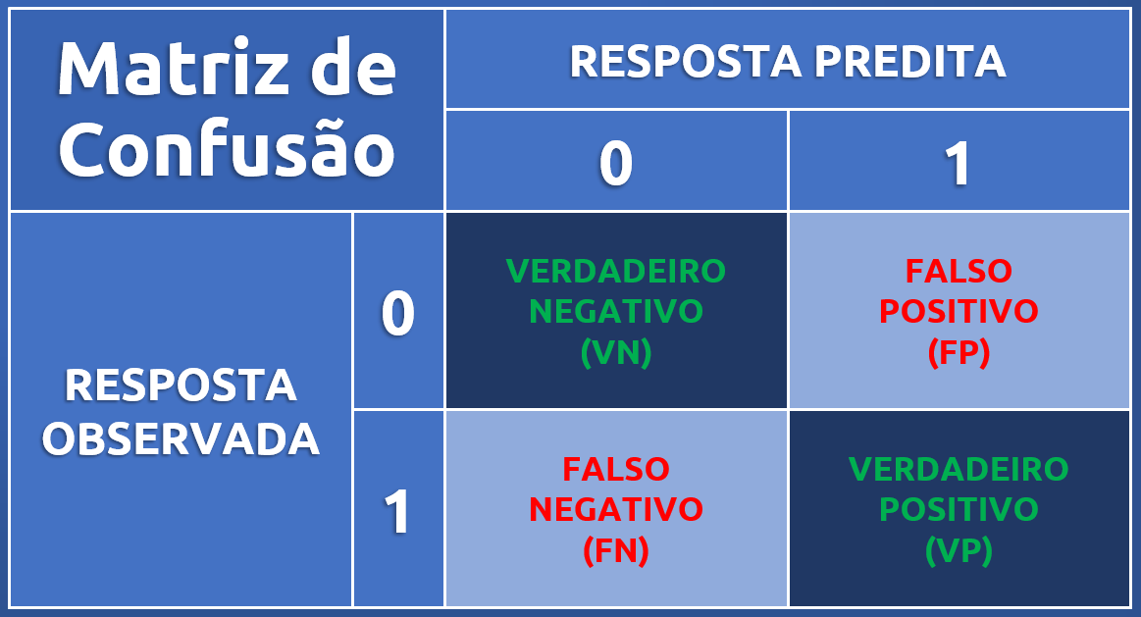
Métricas Classificação Binária

Slide 10
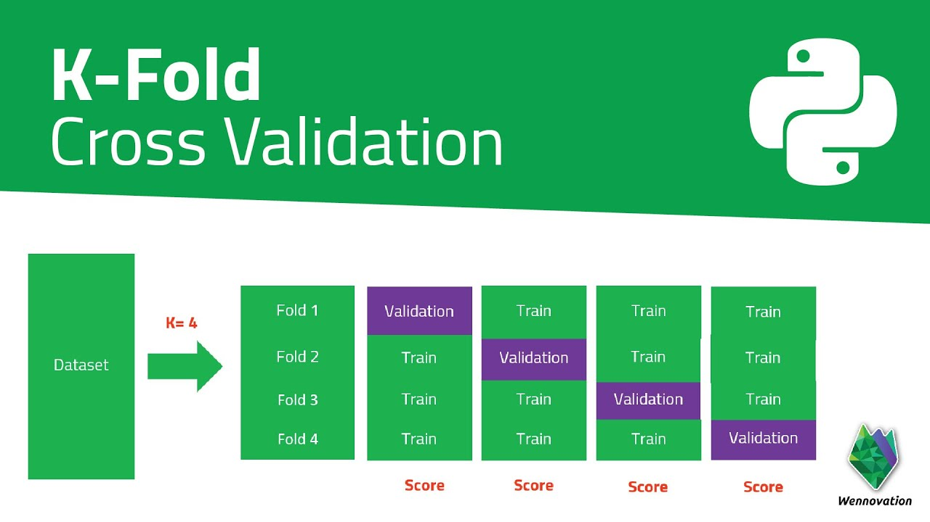
VALIDAÇÃO CRUZADA K-FOLD
fold 1
fold 2
fold 3
fold 4
fold 5
CONJUNTO DE DADOS
TREINO
TREINO
TREINO
TREINO
TESTE
5 folds
TREINO
TREINO
TREINO
TESTE
TREINO
REGRESSÃO
CLASSIFICAÇÃO
TREINO
TREINO
TESTE
TREINO
TREINO
TREINO
TESTE
TREINO
TREINO
TREINO
TESTE
TREINO
TREINO
TREINO
TREINO
Score 1
Score 2
Score 3
Score 4
Score 5
Score Final – Média dos Scores Individuais

